Slide 1


Zákon zachování energie
(Fyz45)
Úvodní video
Zákon zachování mechanické energie
23. 11. 2025
Prezentace obsahuje animace

Slide 2
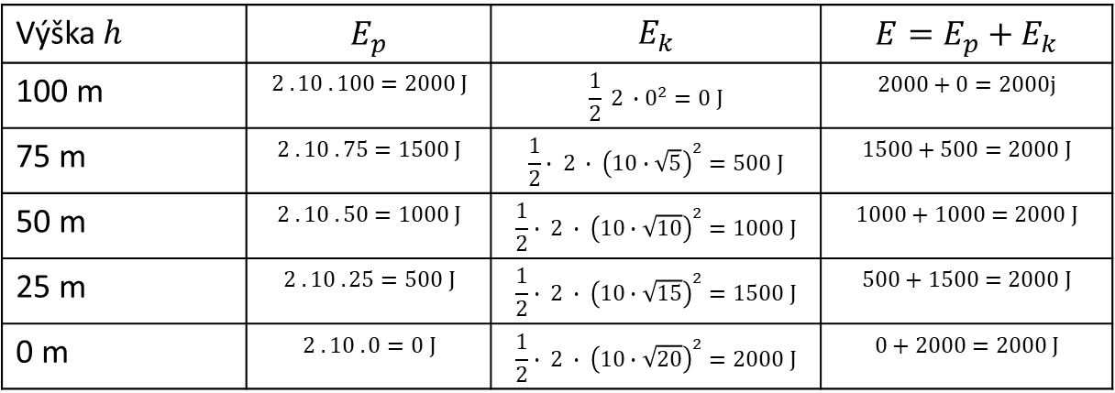
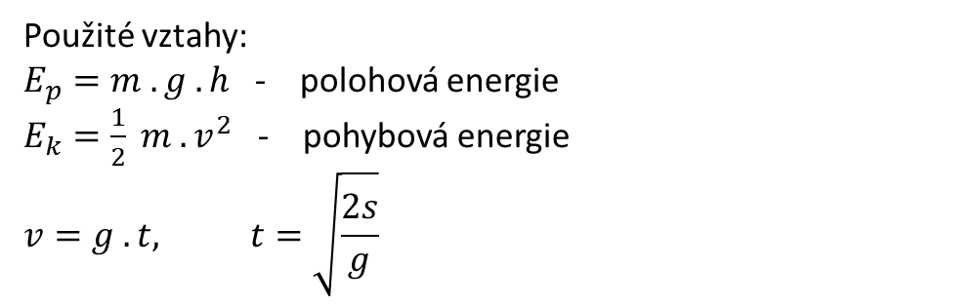
Přeměna polohové energie na energii pohybovou v izolované soustavě „těleso – Země“
Zkoumejme, jak se přeměňuje polohová energie$E_{p}$ na energii kinetickou $E_{k}$ při volném pádu tělesa o hmotnosti 2 kg, které padá z výšky 100 m. Odporové síly neuvažujeme.
Použité vztahy:
$E_{p}=m . g . h$ - polohová energie
$E_{k}=\frac{1}{2} m . v^{2}$ - pohybová energie
$$v=g . t, t=\sqrt{\frac{2s}{g}}$$
Výška $h$ | $$E_{p}$$ | $$E_{k}$$ | $$E=E_{p}+E_{k}$$
100 m | $$2 . 10 . 100=2000 J$$ | $$\frac{1}{2} 2 ∙0^{2}=0 J$$ | $$2000+0=2000j$$
75 m | $$2 . 10 . 75=1500 J$$ | $$\frac{1}{2}∙ 2 ∙ {\left(10∙\sqrt{5}\right)}^{2}=500 J$$ | $$1500+500=2000 J$$
50 m | $$2 . 10 . 50=1000 J$$ | $$\frac{1}{2}∙ 2 ∙ {\left(10∙\sqrt{10}\right)}^{2}=1000 J$$ | $$1000+1000=2000 J$$
25 m | $$2 . 10 . 25=500 J$$ | $$\frac{1}{2}∙ 2 ∙ {\left(10∙\sqrt{15}\right)}^{2}=1500 J$$ | $$500+1500=2000 J$$
0 m | $$2 . 10 . 0=0 J$$ | $$\frac{1}{2}∙ 2 ∙ {\left(10∙\sqrt{20}\right)}^{2}=2000 J$$ | $$0+2000=2000 J$$

Slide 3
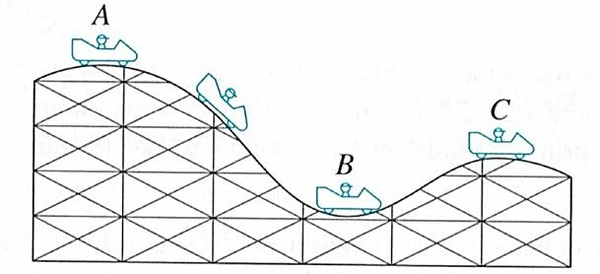


Zákon zachování energie
Porovnejte potenciální a kinetickou energii vozíku na horské dráze v místech A, B a C.
$$E_{pA}>E_{pB}<E_{pC}$$
$$E_{kA}<E_{kB}{>E}_{kC}$$

Slide 4
Zákon zachování energie
Při řešení úloh o kinetické energii, potenciální energii či energii mechanické jsme poznali, že pro izolovanou soustavu těles, na která nepůsobí třecí síla, ani jiné odporové síly, platí zákon zachování mechanické energie.
U deformovaných těles jsme předpokládali, že jsou dokonale pružná (tj. po pominutí působící síly se těleso vrátí do původního tvaru)
Výše uvedené předpoklady pro platnost zákona o zachování mechanické energie však v praxi nejsou splněny.
Jestliže na pohybující se těleso působí třecí síly nebo odpor prostředí, jeho celková mechanická energie se postupně zmenšuje:
Kyvadlo, není-li poháněno hodinovým strojkem postupně zmenšuje rozkyv a po určité době se zastaví
Rychlost automobilu, který není poháněn motorem, se vlivem tření a odporu vzduchu zmenšuje, kinetická energie automobilu klesá.
Míč, který spadne volným pádem na zem, se odrazí vždy do menší výšky, než z jaké padal. K odporu vzduchu zde přistupuje skutečnost, že míč není dokonale pružný.
Vlivem tření, odporu prostředí, nedokonalé pružnosti těles se celková mechanická energie soustavy zmenšuje.
To neznamená, že energie může zanikat nebo vznikat. Jestliže se zmenšuje mechanická energie soustavy, pak úbytek této energie se přeměňuje v jiné formy energie, nejčastěji na vnitřní energii těles, vlivem tření a odporu vzduchu se tělesa zahřívají.

Slide 5
Zákon zachování energie
Přeměny energie v přírodě a v technické praxi:
Mechanická energie vody se hydroelektrárnách přeměňuje na energii elektrickou, ta se ve spotřebiči mění na energii vnitřní (vařič), energii světelnou (žárovka) nebo na energii mechanickou (elektromotor).
V uvedených případech však neplatí zákon zachování energie, protože nejde o izolované soustavy těles.
Například turbína poháněná proudem vody pohánějící generátor elektrické energie, přeměňuje energii vody i na překonání třecích sil, ložiska turbíny se zahřívají atd.
Žárovka přeměňuje elektrickou energii na energii světelnou, ale přitom se i zahřívá a vzniklé teplo ze soustavy uniká.
Při všech těchto přeměnách ale platí obecný zákon zachování energie:
Při všech dějích v izolované soustavě těles se mění jedna forma energie v jinou nebo přechází energie z jednoho tělesa na druhé, celková energie izolované soustavy se však nemění.
Působí-li na těleso třecí síly nebo odpor prostředí, je práce vykonaná těmito silami rovna úbytku mechanické energie tělesa a současně přírůstku vnitřní energie tělesa a jeho okolí.
Práce a energie mají stejné jednotky. Tyto veličiny spolu těsně souvisejí, nesmíme je však navzájem zaměňovat.
Energie charakterizuje stav soustavy – je to stavová veličina.
Práce charakterizuje děj při němž nastává přeměna nebo přenos energie. Práce je dějová veličina.

Slide 6
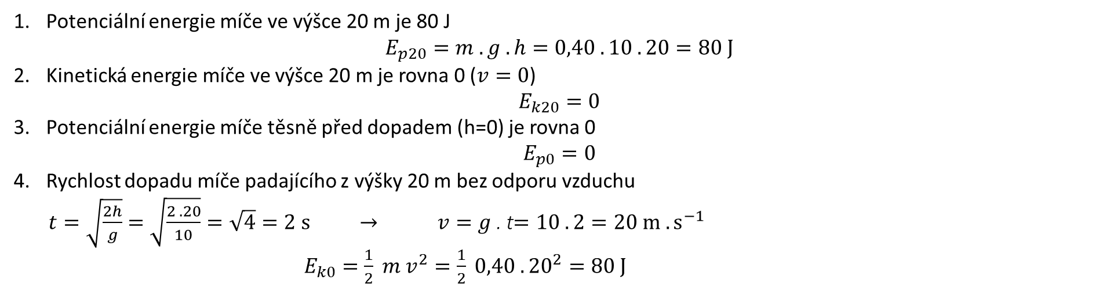
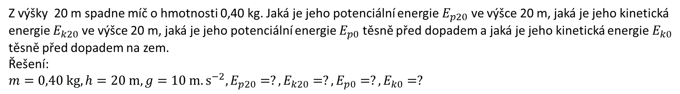
Příklad
Z výšky 20 m spadne míč o hmotnosti 0,40 kg. Jaká je jeho potenciální energie $E_{p20}$ ve výšce 20 m, jaká je jeho kinetická energie $E_{k20}$ ve výšce 20 m, jaká je jeho potenciální energie $E_{p0}$ těsně před dopadem a jaká je jeho kinetická energie $E_{k0}$ těsně před dopadem na zem.
Řešení:
$$m=0,40 kg, h=20 m, g=10 {m.s}^{−2},E_{p20}=?,E_{k20}=?,E_{p0}=?,E_{k0}=?$$
Potenciální energie míče ve výšce 20 m je 80 J
$$E_{p20}=m . g . h=0,40 . 10 . 20=80 J$$
Kinetická energie míče ve výšce 20 m je rovna 0 ($v=0$)
$$E_{k20}=0$$
Potenciální energie míče těsně před dopadem (h=0) je rovna 0
$$E_{p0}=0$$
Rychlost dopadu míče padajícího z výšky 20 m bez odporu vzduchu
$t=\sqrt{\frac{2h}{g}}=\sqrt{\frac{2 . 20}{10}}=\sqrt{4}=2 s → v=g$ . t$=10 . 2=20 {m . s}^{−1}$
$E_{k0}=\frac{1}{2} m v^{2}=\frac{1}{2} 0,40 . {20}^{2}=80 J$
Mechanická energie míče ve výšce 20 m je 80 J a těsně před dopadem na zem je také 80 J.

Slide 7
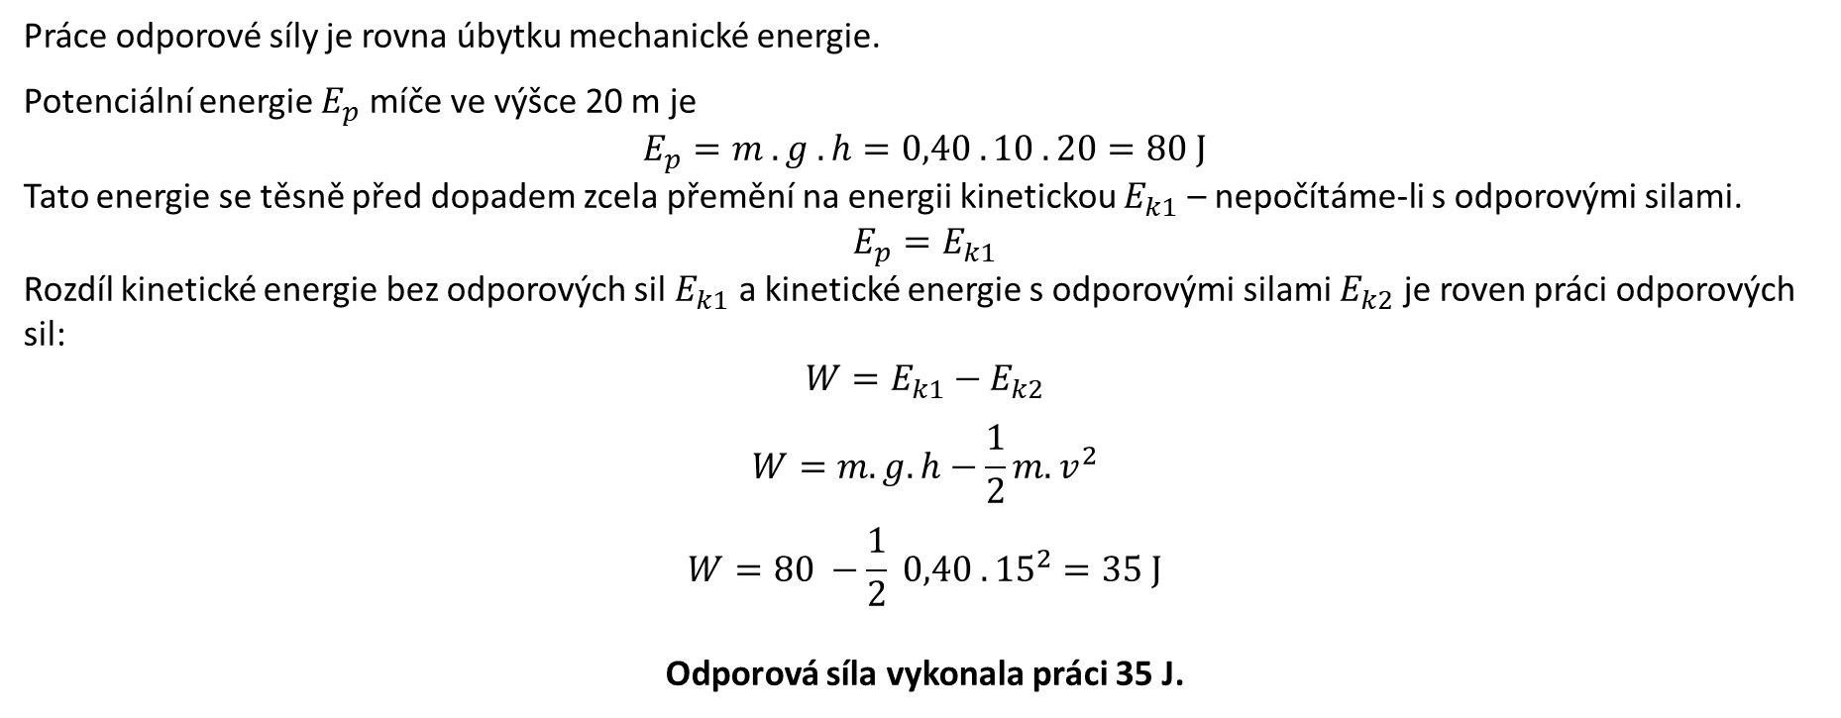
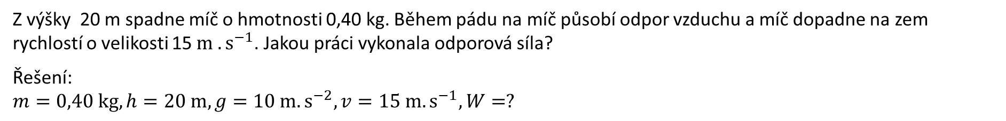
Příklad
Z výšky 20 m spadne míč o hmotnosti 0,40 kg. Během pádu na míč působí odpor vzduchu a míč dopadne na zem rychlostí o velikosti 15 ${m . s}^{−1}$. Jakou práci vykonala odporová síla?
Řešení:
$$m=0,40 kg, h=20 m, g=10 {m.s}^{−2}, v=15 {m.s}^{−1}, W=?$$
Práce odporové síly je rovna úbytku mechanické energie.
Potenciální energie $E_{p}$míče ve výšce 20 m je
$$E_{p}=m . g . h=0,40 . 10 . 20=80 J$$
Tato energie se těsně před dopadem zcela přemění na energii kinetickou $E_{k1}$ – nepočítáme-li s odporovými silami.
$$E_{p}=E_{k1}$$
Rozdíl kinetické energie bez odporových sil $E_{k1}$ a kinetické energie s odporovými silami $E_{k2}$ je roven práci odporových sil:
$$W=E_{k1}−E_{k2}$$
$$W=m.g.h−\frac{1}{2}m.v^{2}$$
$$W=80 −\frac{1}{2} 0,40 . {15}^{2}=35 J$$
Odporová síla vykonala práci 35 J.

Slide 8
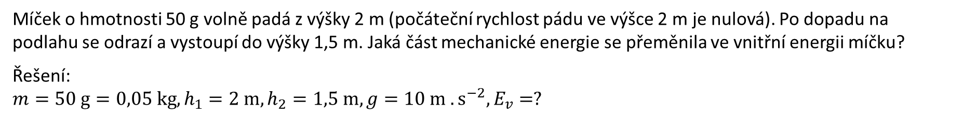
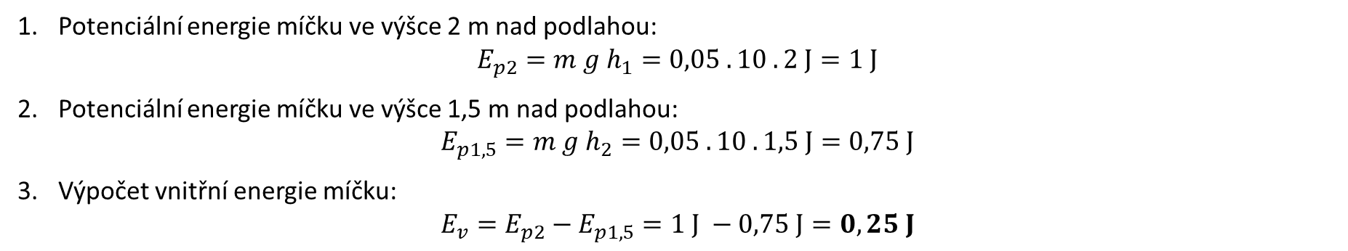
Příklad
Míček o hmotnosti 50 g volně padá z výšky 2 m (počáteční rychlost pádu ve výšce 2 m je nulová). Po dopadu na podlahu se odrazí a vystoupí do výšky 1,5 m. Jaká část mechanické energie se přeměnila ve vnitřní energii míčku?
Řešení:
$$m=50 g=0,05 kg, h_{1}=2 m, h_{2}=1,5 m, g=10 m . s^{−2}, E_{v}=?$$
Ve výšce 2 m má míček potenciální energii $E_{p2}$, ve výšce 1,5 m má míček potenciální energii $E_{p1,5}$. Rozdíl těchto potenciálních energií je roven vnitřní energii $E_{v}$, kterou míček získal odrazem od podlahy.
Potenciální energie míčku ve výšce 2 m nad podlahou:
$$E_{p2}=m g h_{1}=0,05 . 10 . 2 J=1 J$$
Potenciální energie míčku ve výšce 1,5 m nad podlahou:
$$E_{p1,5}=m g h_{2}=0,05 . 10 . 1,5 J=0,75 J$$
Výpočet vnitřní energie míčku:
$$E_{v}=E_{p2}−E_{p1,5}=1 J −0,75 J=0,25 J$$
Vnitřní energie míčku se zvýšila o 0,25 J.

Slide 9


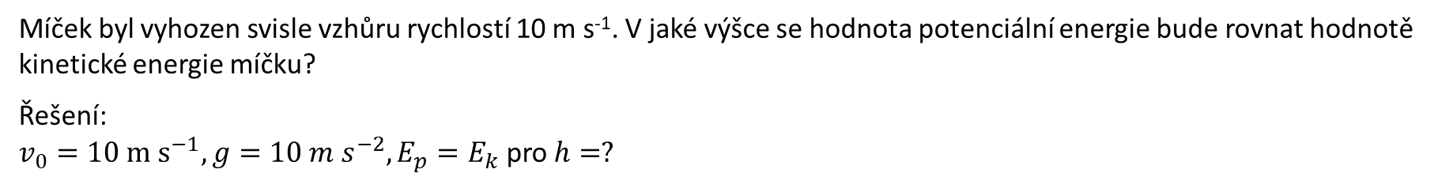
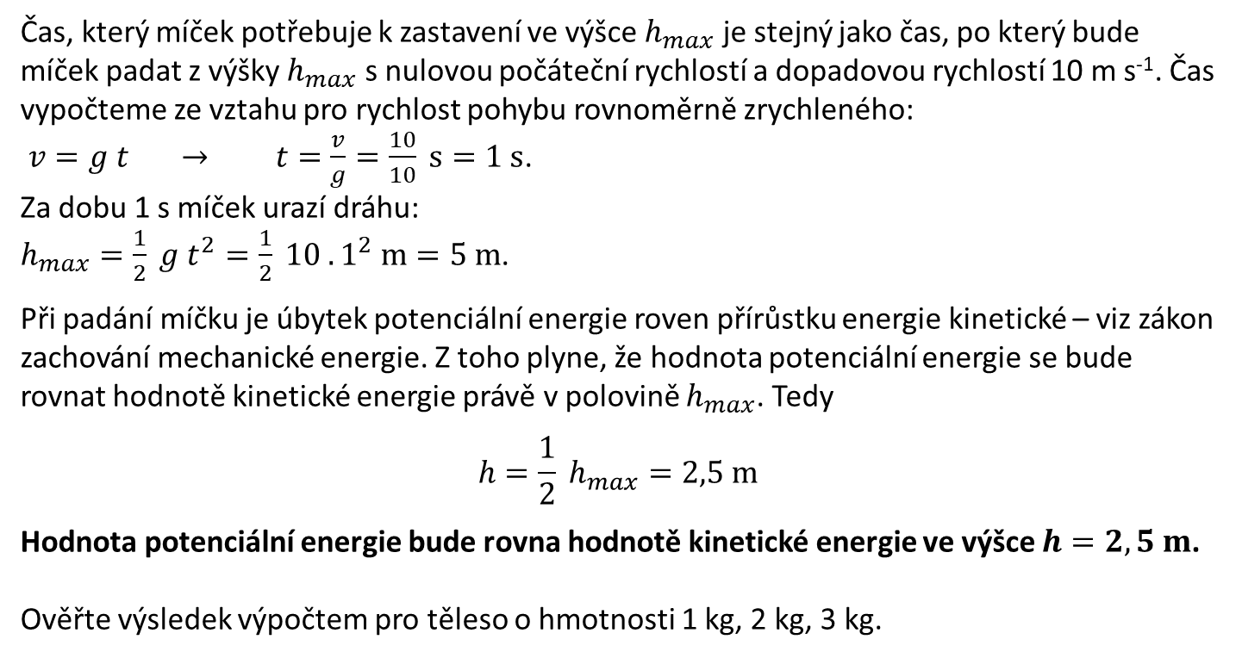


Příklad
Míček byl vyhozen svisle vzhůru rychlostí 10 m s⁻¹. V jaké výšce se hodnota potenciální energie bude rovnat hodnotě kinetické energie míčku?
Řešení:
$v_{0}=10 m s^{−1}, g=10 m s^{−2}, E_{p}=E_{k}$ pro $h=?$
Čas, který míček potřebuje k zastavení ve výšce $h_{max}$ je stejný jako čas, po který bude míček padat z výšky $h_{max}$ s nulovou počáteční rychlostí a dopadovou rychlostí 10 m s⁻¹. Čas vypočteme ze vztahu pro rychlost pohybu rovnoměrně zrychleného:
$v=g t → t=\frac{v}{g}=\frac{10}{10} s=1 s$.
Za dobu 1 s míček urazí dráhu:
$h_{max}=\frac{1}{2} g t^{2}=\frac{1}{2} 10 . 1^{2} m=5 m$.
Při padání míčku je úbytek potenciální energie roven přírůstku energie kinetické – viz zákon zachování mechanické energie. Z toho plyne, že hodnota potenciální energie se bude rovnat hodnotě kinetické energie právě v polovině $h_{max}$. Tedy
$$h=\frac{1}{2} h_{max}=2,5 m$$
Hodnota potenciální energie bude rovna hodnotě kinetické energie ve výšce $h=2,5 m$.
Ověřte výsledek výpočtem pro těleso o hmotnosti 1 kg, 2 kg, 3 kg.
$$h$$
$$E_{p}=E_{k}$$
$$h_{max}$$
$$h$$
$$h_{0}=0 m, v_{0}=10 m s^{−1}$$

Slide 10

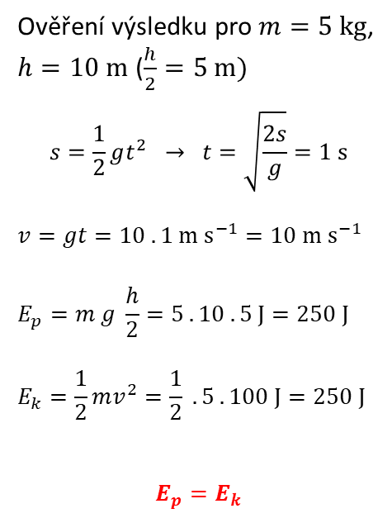




K příkladu na předchozím snímku
Ověření výsledku pro $m=1 kg$,
$h=10 m$ ($\frac{h}{2}=5 m)$
$$s=\frac{1}{2}gt^{2} → t=\sqrt{\frac{2s}{g}}=1 s$$
$v=gt=10 . 1 m s^{−1}=10 m s^{−1}$
$$E_{p}=m g \frac{h}{2}=1 . 10 . 5 J=50 J$$
$$E_{k}=\frac{1}{2}mv^{2}=\frac{1}{2} . 1 . 100 J=50 J$$
$$E_{p}=E_{k}$$
Ověření výsledku pro $m=2 kg$,
$h=10 m$ ($\frac{h}{2}=5 m)$
$$s=\frac{1}{2}gt^{2} → t=\sqrt{\frac{2s}{g}}=1 s$$
$v=gt=10 . 1 m s^{−1}=10 m s^{−1}$
$$E_{p}=m g \frac{h}{2}=2 . 10 . 5 J=100 J$$
$$E_{k}=\frac{1}{2}mv^{2}=\frac{1}{2} . 2 . 100 J=100 J$$
$$E_{p}=E_{k}$$
Ověření výsledku pro $m=5 kg$,
$h=10 m$ ($\frac{h}{2}=5 m)$
$$s=\frac{1}{2}gt^{2} → t=\sqrt{\frac{2s}{g}}=1 s$$
$v=gt=10 . 1 m s^{−1}=10 m s^{−1}$
$$E_{p}=m g \frac{h}{2}=5 . 10 . 5 J=250 J$$
$$E_{k}=\frac{1}{2}mv^{2}=\frac{1}{2} . 5 . 100 J=250 J$$
$$E_{p}=E_{k}$$
$$h=10 m$$
$\frac{h}{2}$=5 m
$$E_{p}=E_{k}$$
$\frac{h}{2}$=5 m

Slide 11
Konec

Slide 12
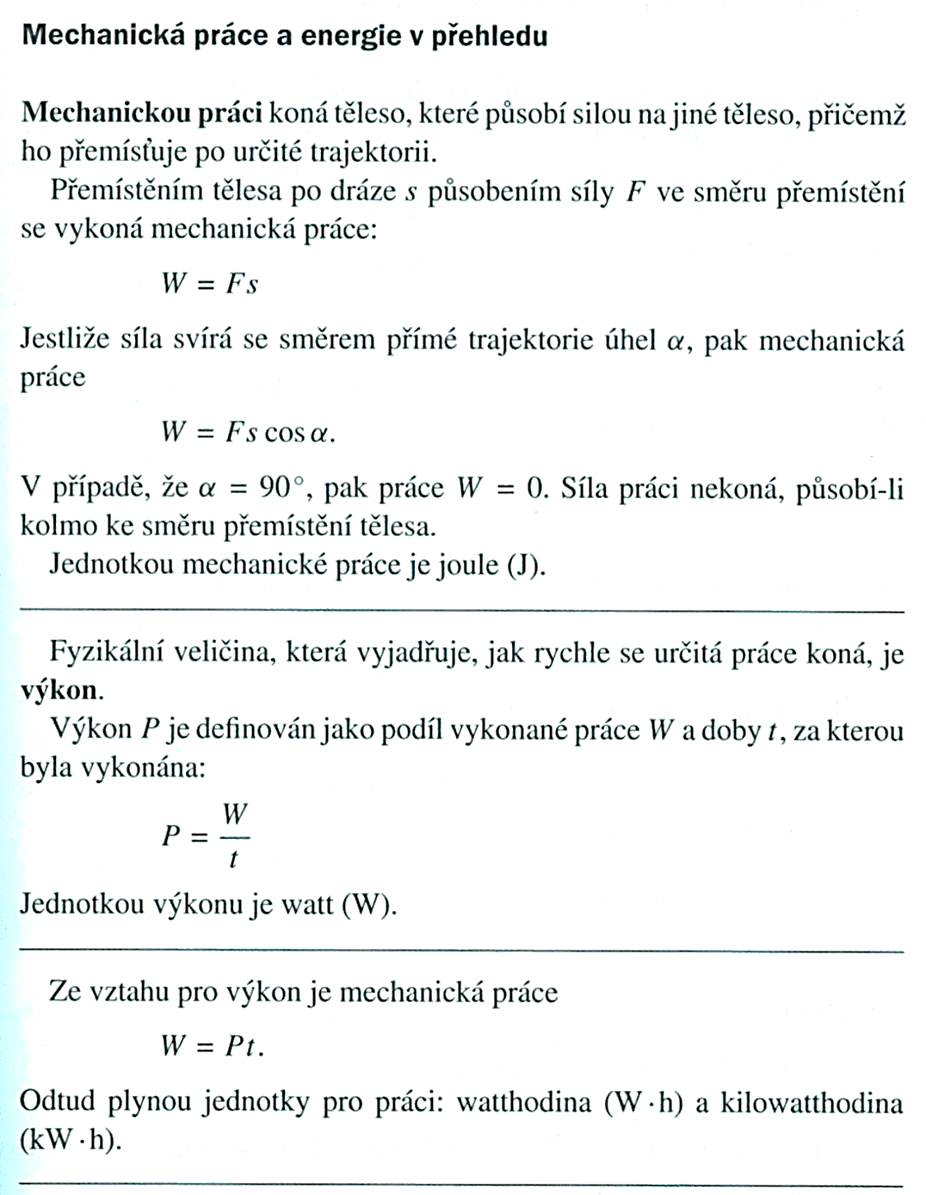
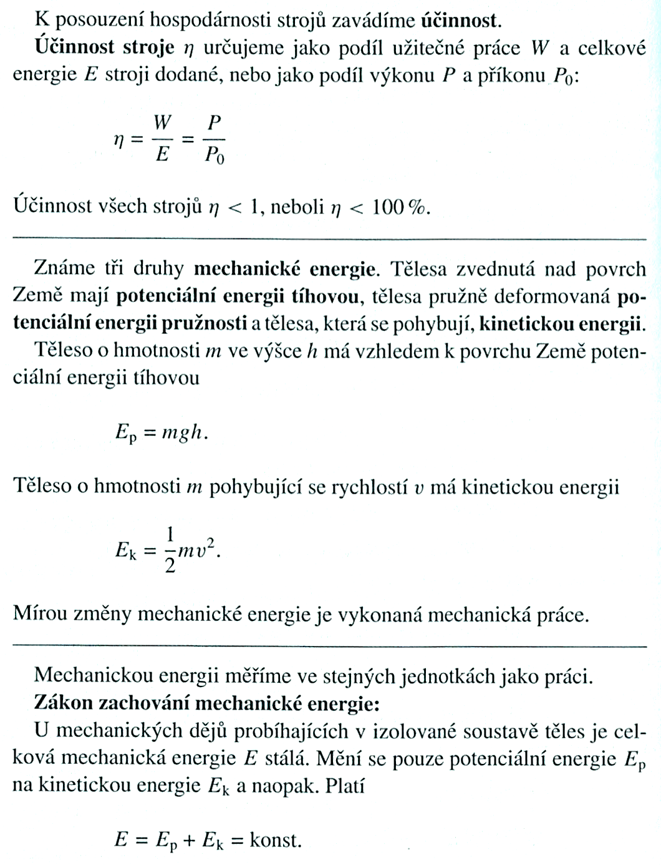

Slide 13
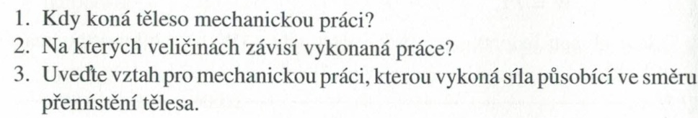
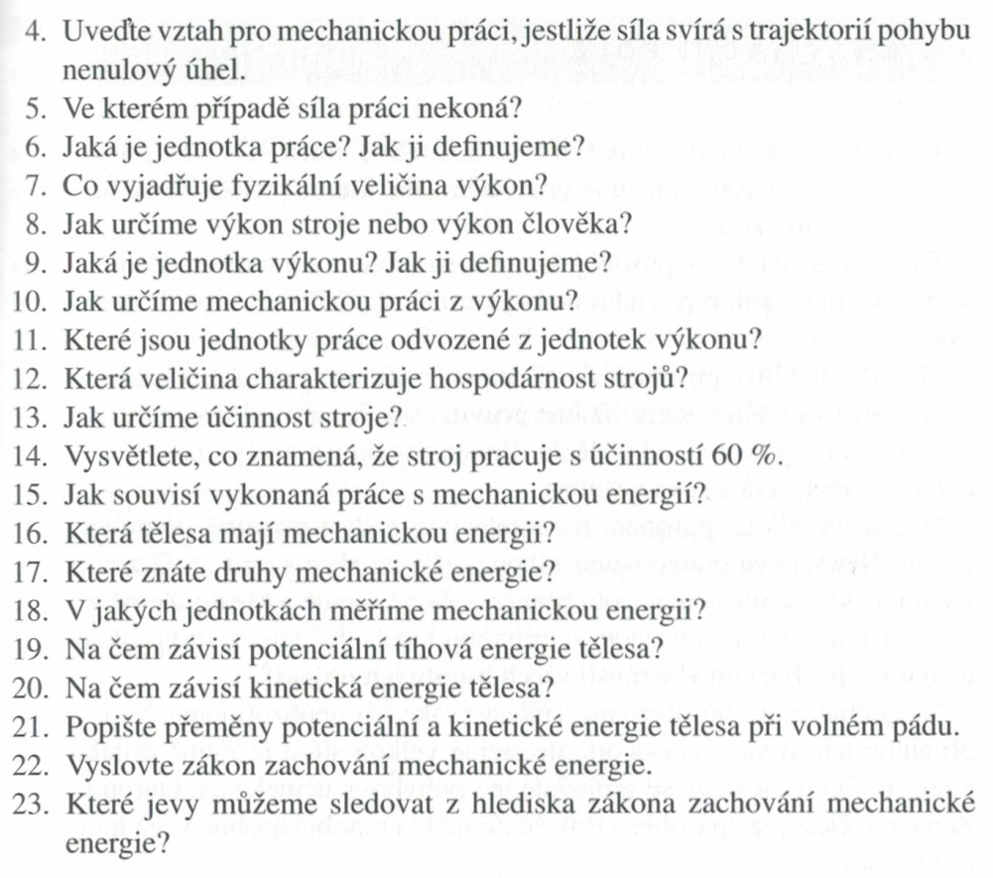
Zopakujte si …..

Slide 14
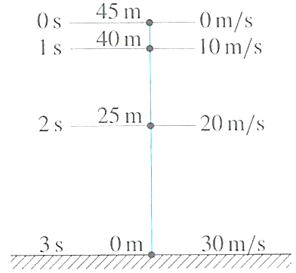
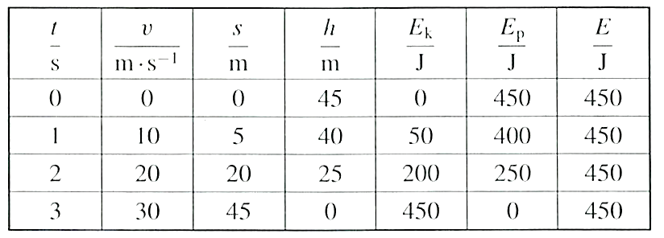
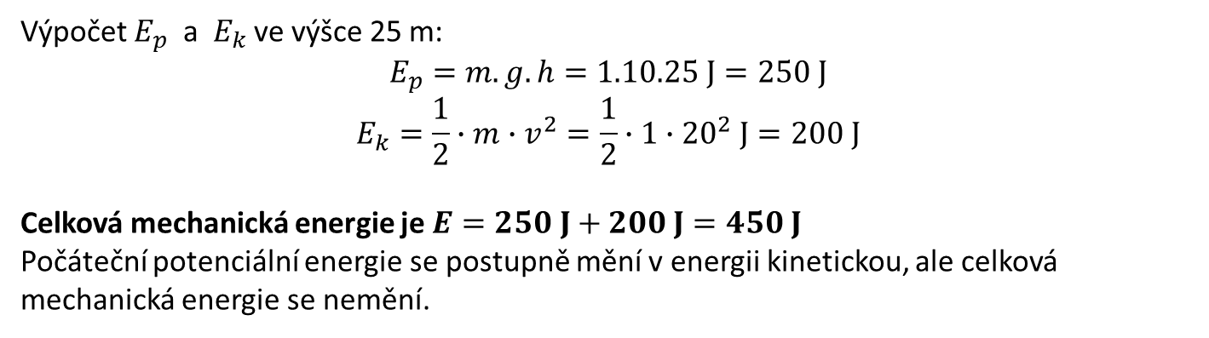

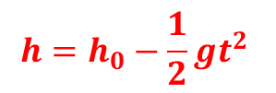
Zákon zachování mechanické energie
$$h=h_{0}−\frac{1}{2}gt^{2}$$
$v=gt$
Přeměna potenciální energie v kinetickou při
VOLNÉM PÁDU.
Hmotnost padajícího tělesa je 1 kg a padá z výšky 45 m nad povrchem Země.
Výpočet $E_{p}$ a $E_{k}$ ve výšce 25 m:
$$E_{p}=m.g.h=1.10.25 J=250 J$$
$$E_{k}=\frac{1}{2}∙m∙v^{2}=\frac{1}{2}∙1∙{20}^{2} J=200 J$$
Celková mechanická energie je $E=250 J+200 J=450 J$
Počáteční potenciální energie se postupně mění v energii kinetickou, ale celková mechanická energie se nemění.

